Slide 1

17.[NGỮ PHÁP]
THỜI GIAN-
에(시간)

Slide 2
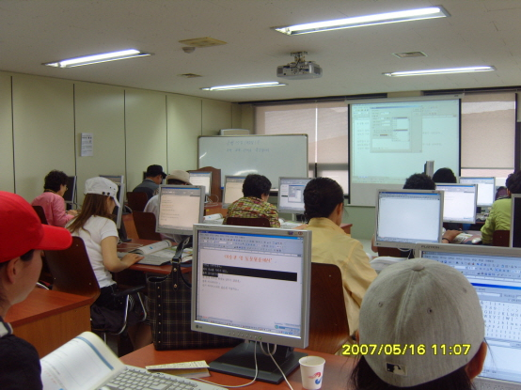
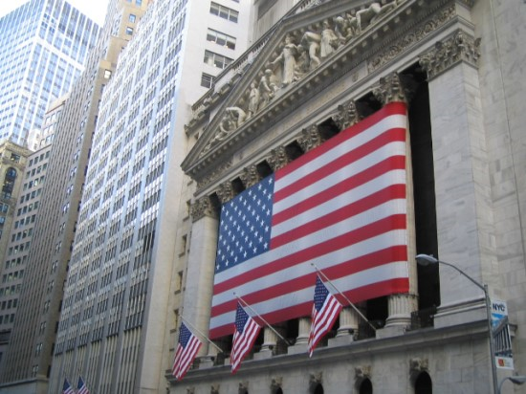
① Ý NGHĨA:
Là trợ từ thể hiện thời gian tiếp theo: vào lúc
가: 수업이 언제 끝나요?
Khi nào tiết học sẽ kết thúc?
나: 2시에 끝나요.
Sẽ kết thúc vào lúc 2 giờ
·내년에 미국에 갈 겁니다.
Tôi sẽ đi Mỹ vào năm sau
·월요일하고 수요일에 수업이 있어요.
Sẽ học vào thứ 2 và thứ 4

Slide 3
② HÌNH THỨC
Không có phụ âm cuốiX | 아침 sáng | +에 vào | 아침에 vào buổi sang
Có phụ âm cuốiO | 1시 1 giờ | +에 vào | 1시에 Vào lúc 1 giờ
· Danh từ có phụ âm cuối hay Không có phụ âm cuối
đều kết hợp với‘에

Slide 4
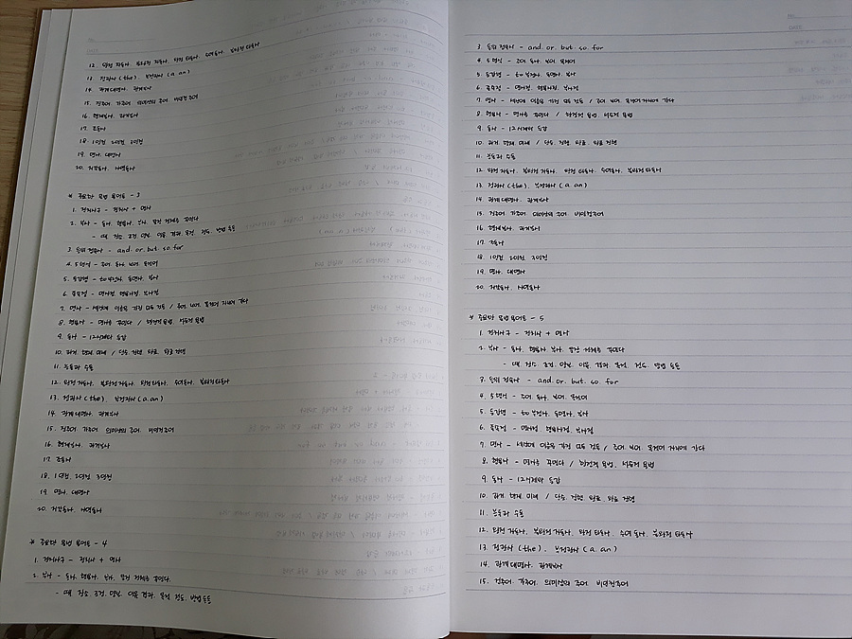
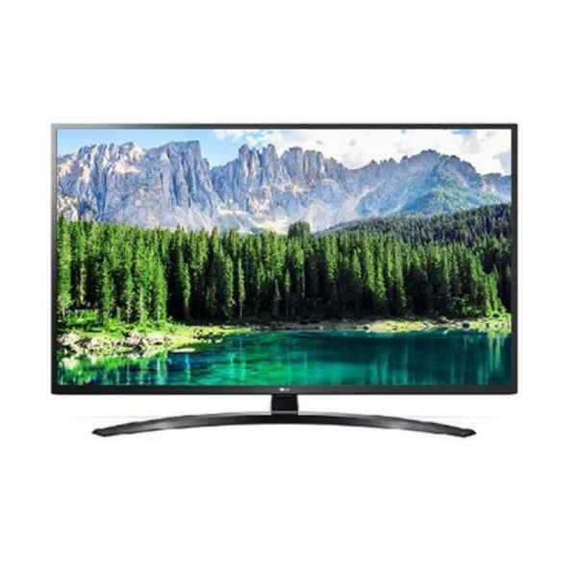
LƯU Ý:
Không thể kết hợp với những danh từ chỉ thời gian như:
khi nào, ngày mốt, ngày mai, hôm nay, hôm qua, hai ngày trước
어제에 숙제를 했습니다(X)
어제 숙제를 했습니다(O) Hôm qua tôi đã làm bài tập
오늘에 공부를 합니다(X)
오늘 공부를 합니다(O) Hôm nay tôi học bài
내일에 산에 갈 겁니다(X)
내일 산에 갈 겁니다(O) Ngày mai tôi sẽ đi leo núi
언제에 텔레비전을 봐요? (X)
언제 텔레비전을 봐요? (O) Xem Ti Vi lúc nào?

Slide 5
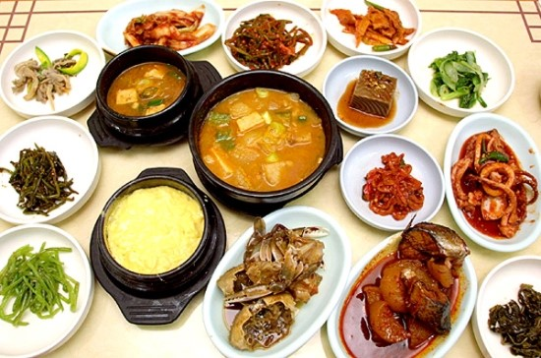
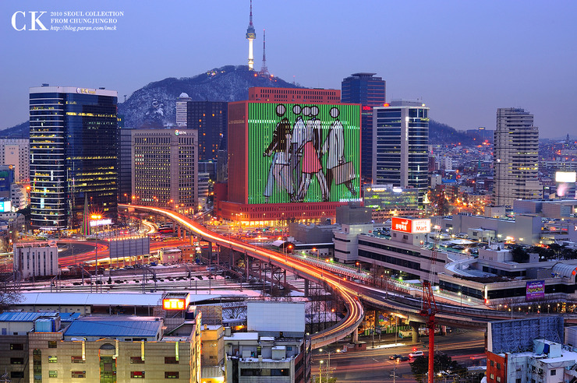
LuyỆN TẬP 1 :
Nơi nào cần thiết thì gắn‘에’nơi nào không cần thiết
1. 보통 몇 시에 점심을 먹어요?
Thường thì bạn dùng bữa trưa lúc mấy giờ?
2. 오늘X 뭐해요?
Hôm nay bạn làm gì?
3. 뚜안 씨는 오늘X 새벽에 베트남으로 돌아갔어요.
Anh Tuấn đã về Việt Nam vào sáng nay
4. 내년 봄 에 제주도에 갈 거예요.
Tôi sẽ đến đảo Tế Châu vào Mùa Xuân năm sau
5. 저는 올해 8월7일에 한국에 왔어요.
Tôi đã đến Hàn Quốc vào ngày7-8 năm nay

Slide 6
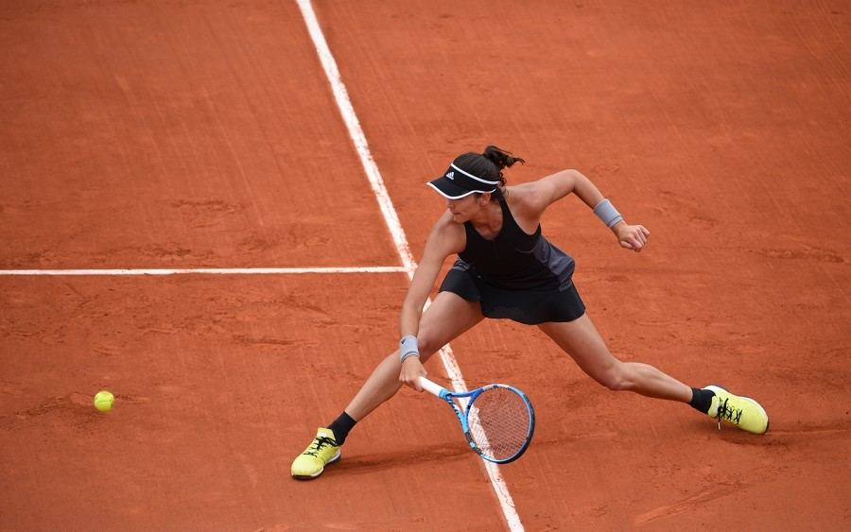
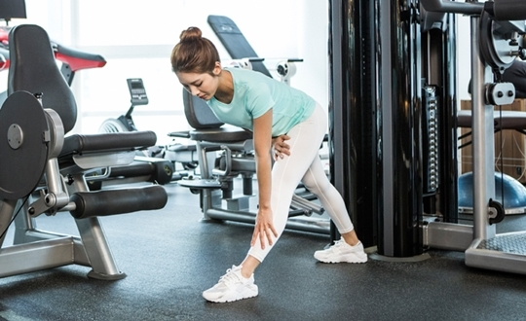
에
6. 다음 주 한국어 시험이 있습니다.
Tuần sau sẽ có kiểm tra tiếng Hàn
7. 내일 같이 테니스를 칠까요?
Ngày mai chúng ta đánh ten-nít nhé?
8. 토요일 만납시다.
Chúng ta sẽ gặp nhau vào thứ 7
9. 어제 뭐 했어요?
Hôm qua bạn đã làm gi?
10. 언제 운동해요?
Bạn thường tập thể dục vào lúc nào?
X
에
X
X

Slide 7
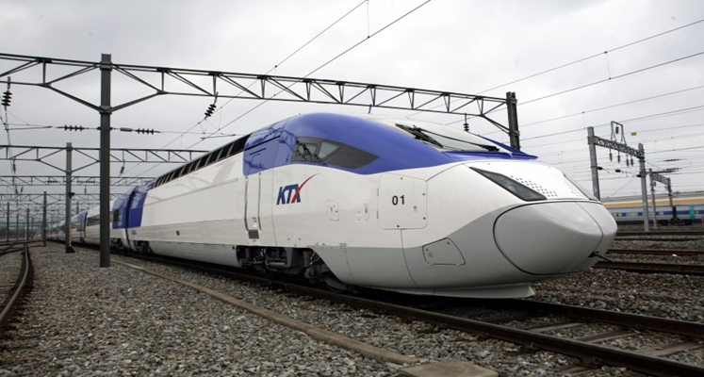
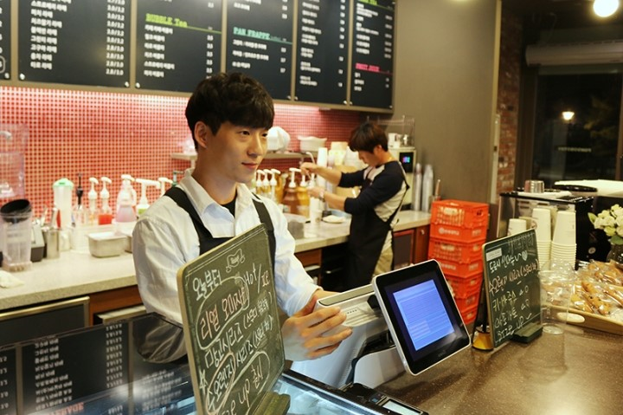
LuyỆN TẬP 2 :
1. 기차, 몇 시, 출발하다
→
Tàu sẽ khởi hành vào mấy giờ?
2. 수업, 9시, 시작하다
→
Bắt đầu học vào 9 giờ
3. 수업 후, 아르바이트를 하다
→
Tôi đi làm thêm sau khi học xong
4. 지난 주말, 어디, 쇼핑하다
→
Cuối tuần qua bạn đã đi mua sắm ở đâu?

